Slide 1
Радиоактивность
Учитель физики ГБОУ СОШ № 1924
Евдокимова Людмила Алексеевна

Slide 2
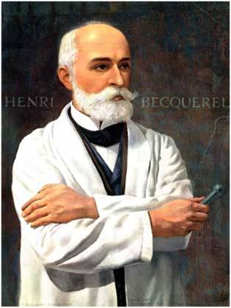
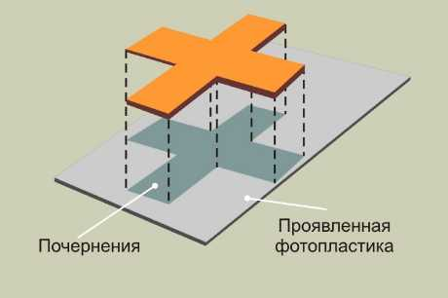
Радиоактивность -
Открытие - 1896 год
явление самопроизвольного превращения
неустойчивых ядер в устойчивые,
сопровождающееся испусканием
частиц и излучением энергии.

Slide 3
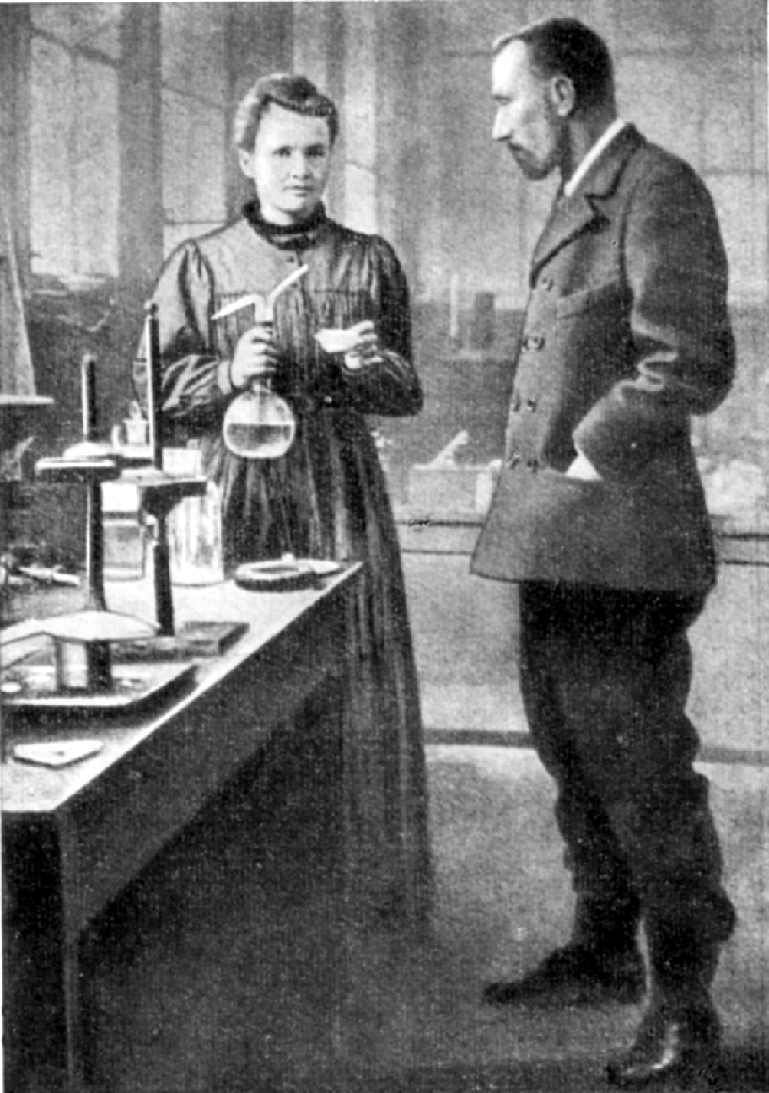
Исследования радиоактивности
Все химические элементы,
начиная с номера 83,
обладают радиоактивностью
1898 год –
открыты полоний и радий

Slide 4
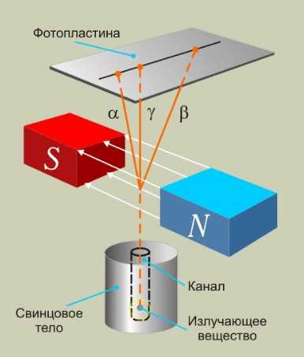
Состав излучения
скорость до 1000000км/с

Slide 5
1.
2.
а б в
х х х х х х
х х х х х х
-
-
-
-
-
+
+
+
+
+
-
-
-
-
-
+
+
+
+
+
+
+
+
+
+
-
-
-
-
-
Излучение радиоактивного вещества исследуется в магнитном поле.
Какие лучи отклоняются влево?
Какие лучи отклоняются вправо?
Какие лучи не отклоняются?
Излучение радиоактивного вещества исследуется в электрическом поле. Где отклонение лучей показано неверно?
1.а 2.б 3.в
4.а и б 5.а и в

Slide 6
Виды радиоактивных излучений
Естественная радиоактивность;
Искусственная радиоактивность.
Свойства радиоактивных излучений
Ионизируют воздух;
Действуют на фотопластинку;
Вызывают свечение некоторых веществ;
Проникают через тонкие металлические пластинки;
Интенсивность излучения пропорциональна
концентрации вещества;
Интенсивность излучения не зависит от внешних факторов (давление, температура, освещенность, электрические разряды).

Slide 7
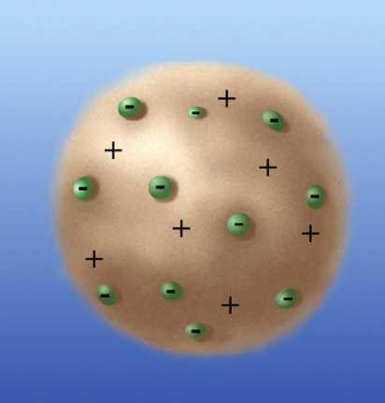
Модели атомов
Атом Томсона

Slide 8
Модели атомов

Slide 9
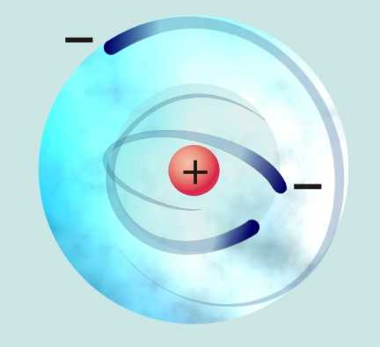
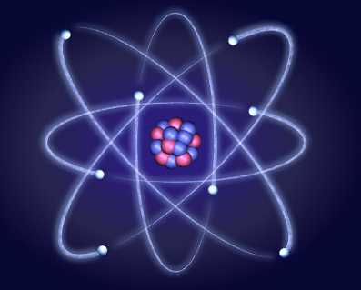
Модели атомов
Атом Резерфорда
Планетарная модель

Slide 10
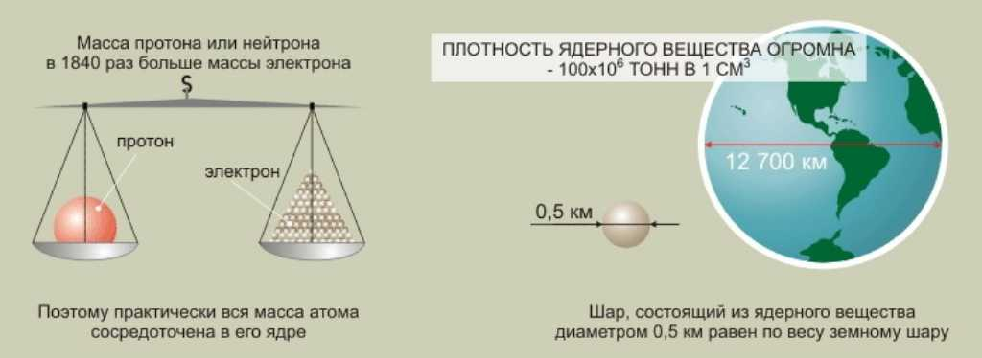
Ядерное вещество

Slide 11
Подумай
Выберите правильный ответ. В состав ядра атома входят следующие частицы:
ядро
А. Только протоны
Б. нейтроны и протоны
В. Протоны и электроны
Г. Нейтроны и электроны

Slide 12
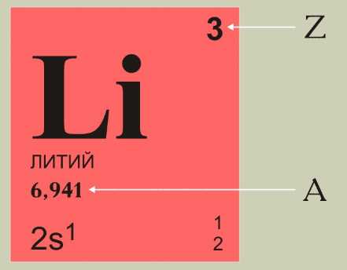
Состав ядра атома
16
8
О
A=
Z=
39
19
К
A=
Z=
Cu
A=
Z=
64
29

Slide 13
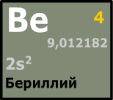
Состав ядра атома
Число протонов
Нуклонов – 9
Протонов – 4
Нейтронов – 5
Электронов - 4
Число электронов
Число нуклонов
Число нейтронов
A – Z = N

Slide 14
Анализ некоторых элементов
Сколько нуклонов, протонов, нейтронов, электронов ?
16
8
О
17
8
О
15
8
О
Что объединяет эти атомы?

Slide 15
Изотопы
1911 год, Ф.Содди
Существуют ядра
одного и того же химического элемента
с одинаковым числом протонов,
но различным числом нейтронов – изотопы.
Изотопы имеют одинаковые
химические свойства
(обусловлены зарядом ядра),
но разные физические свойства
(обусловлено массой).

Slide 16
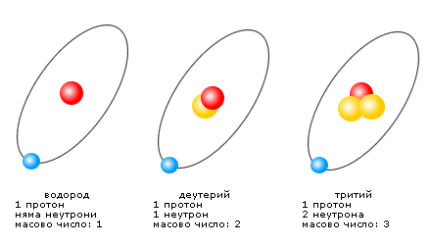
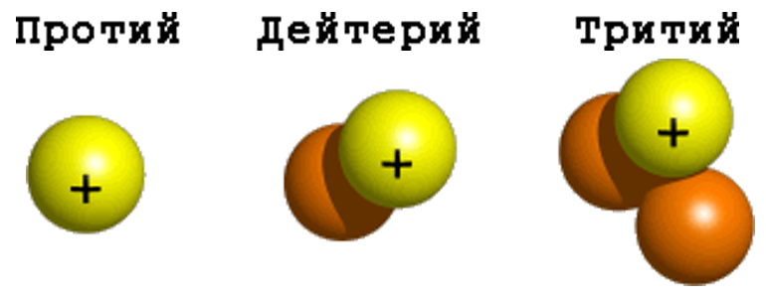
Изотопы водорода

Slide 17
Радиоактивность

